Slide 1
GDBFS中期汇报
成员：王幸美、王章瀚、万嘉诚、高楚晴、黄致远

Slide 2

目录
1
WHAT WE DO
2
WHY CHOOSE THESE
3
HOW WE BUILD
4
Summary AND Analysis

Slide 3
What is GDBFS？
Automatically classify files
Based on files’ Natural properties
6
5
Don’t need to tag manually
GDBFS
Graph-based file systems
1
4
2
3
The same file does not need to be stored repeatedly.
No need for complicated directories

Slide 4
2
WHY
Why do we do this?
Why Graph Database?
Why Neo4j?
Why API?

Slide 5
Why Do We Do This
For intelligent file system
Try to discover and use the natural attributes of documents
Why Natural Attributes?
stable , consistent , better compatibility
low labor costs
Notes:
For development of graph database For high scalability

Slide 6
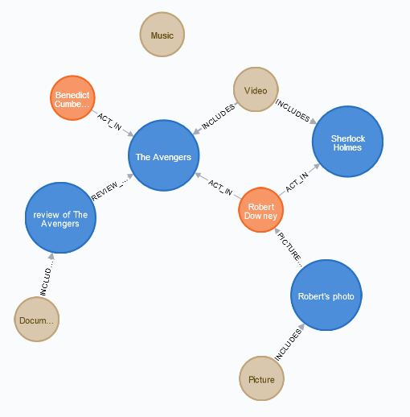
Why Graph Database
Can describe the real world more directly
Represent data redundancy more efficiently
Simple addition, deletion and modification operations
High access efficiency

Slide 7
Why Neo4j
NoSQL-Graph Database
semi-structured data
ACID(Atomicity , Consistency , Isolation , Durability
Cypher
Active community
Search Algorithm

Slide 8
3
HOW
Build File-system
Natural properties
How to Find a file
How to Delete a file

Slide 9
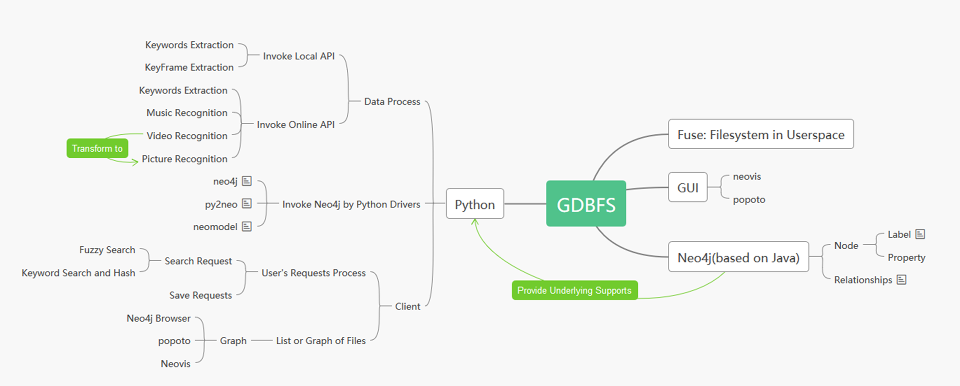
The Whole Frame
Notes:
Python这块主要提供的是上层软件，用来与用户交互。
首先，作为一个上层的软件，它需要和底层的图数据库进行交互。而这里选用python的一大原因就是python中有不少支持neo4j的模块，据官方推荐就有三个，后面会稍微介绍一下。
这样，有了和底层的交互，这样就可以去响应用户的需求。这里用户的需求包括添加，查找，删除文件等操作。具体操作的流程后面也会介绍。
最后，用户执行了操作之后，总是需要给用户一定反馈的。比方说，查找一个文件，总要能给用户一些备选项，让用户挑出他所需要的文件。这个部分我们主要考虑了两种方式，一种是通过列表，列出和用户需求最相关的几个文件，另一种则是通过图来展示。
①对于增加文件，第一步是数据处理。python应该去调用各种API来解析用户给出的文件，从而提取出用户给出文件的自然属性，将这些自然属性转化为关键词，时间等各种便于描述的特征。
第二步则是去调用neo4j的信息，从而将新的文件结点插入，旧的关键词直接连接，新的则创建。这样就完成了增加文件的操作
②查询文件，用户需要提供一些文件信息，例如文件大致的创建时间范围，文件的内容，或者关键词等。然后，由python去调用neo4j的模块，进行查询，并返回查询结果。这里查询结果的呈现方式主要可以有列表或者图来展示，这里后面会讲述。
③对于文件修改，用户可以先通过查询文件，获取到文件，进行修改之后，再保存回去即可。
④对于删除文件，只需要先找到该文件，然后把文件结点删除即可。

Slide 10
Python Module for Neo4j
neo4j
py2neo
neomodel
Ⅰ. Officially supported
Ⅱ. Run by Cypher
Ⅰ. Complete Encapsulation
Ⅱ. Object-Graph Mapping
Ⅰ. Object Graph Mapper
Ⅱ. Easier Query
Notes:
在Python中常用的驱动Neo4j的模块主要是这三个: neo4j, py2neo, neomodel. 他们三个各有优劣。
其中
①neo4j是官方支持的一个模块，他能够通过Cypher语句来调用图数据库，并且因为是官方提供的，更新也相对及时；但它的缺点在于对nodes和relationships等这些数据结构的操作并不能很好地利用python的简易优势。
而py2neo和neomodel虽然不是官方提供的，但官方的文档中也推荐了它们，说明这两个模块还是受官方认可的。
②py2neo和neomodel的优势在于它们对Cypher查询语言做了一层封装，并且对于node和relationship等数据结构做了一个python-object的映射，因此可以用python方便地操作各个常用数据结构。

Slide 11
Build File-system
Fuse
flush, rename, unlink, access , getattr , readdir , open , read , write , fsync
Mnt and GDBFS_root
Neo4j
filenode
d3.js
Notes:
Neo4j打开文件，删除文件，重命名

Slide 12
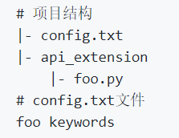
Natural properties
Plug - ins
yake
baiducloud_api
translate_api
file_information_extractor
expandability
Notes:
Neo4j打开文件，删除文件，重命名

Slide 13
Front-end
cmd
add
delete
open
GUI
D3
ajax
Notes:
Neo4j打开文件，删除文件，重命名

Slide 14
4
Summary
AND
Analysis

Slide 15
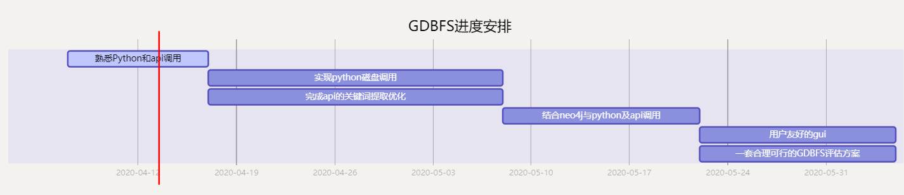
OUR SCHEDULE

Slide 16
Serval Problems
Appraisal
Audio
Framework
Notes:
+ 未进行大量实验充分比较该项目与现有文件系统间的优劣，主要原因在于时间规划上的不足，原预定两到三天的时间远远不足以完成这部分内容，遂放弃 + 部分文件类型支持的缺失，这主要是因为诸如音频文件相关API的缺失，该项目主要目标是建立GBFS文件系统的框架而非深度学习方面的研究，没有必要也没有能力完成这部分内容，不过本项目具备高可扩展性，在可预见的未来这部分功能可以直接添加 + 文件间关系的建立仍维持在二维形态，理想的文件间自然属性是分层的，本项目所提取出的某些tag同样可以再次归为一类，比如tag猫与tag猎豹可以归为猫科动物，我们认为这部分内容需要一个强大的知识库来实现，或许可以借助互联网上公开的百科，但这同样需要功能强大的语义分析筛选信息，碍于时间限制，未对这一部分进行深入的研究

Slide 17
Q&A

